Slide 1


Soutenance de projet
JASSIM EL HAROUI / ZAKARIA GASMI / NICOLAS DRISSET
Encadré par : Mme CABRIO et M. RENEVIER

Slide 2
SOMMAIRE
Programmation Orientée Objet
II. Conception Orientée Objet

Slide 3
SOMMAIRE
Programmation Orientée Objet
Fonctionnalités réalisées
Grands choix de conception
Organisation des tests
Points forts et points faibles
Gestion du projet, problèmes rencontrés
Démo
II. Conception Orientée Objet

Slide 4
SOMMAIRE
Programmation Orientée Objet
II. Conception Orientée Objet
Découpage en packages et en classes
Evolution du code, refactoring
échanges de messages entre client et serveur (Diagramme de séquence)

Slide 5
Programmation Orientée Objet

Slide 6
Fonctionnalités réalisées
Identification du client avec le serveur
Création des Joueurs
Distribution des merveilles pour chaque joueur
Distribution des cartes de manière aléatoire et égale
Distribution des pièces
Jouer un coup
Ajout des Tests pour différentes classes (Main, Pièce, Merveille, Carte…etc)

Slide 7
Choix de conception et organisation du code
Base sur le code de M. RENEVIER
Organisation du code faite avec Maven en utilisant Github comme gestionnaire de versions pour un meilleur travail d'équipe
Méthode de conception UML

Slide 8
Organisation des tests
Un package test est créé en parallèle avec le dossier main de chaque module.
Des tests unitaires pour plusieurs classes (Main, Carte, Pièce, Merveille…).

Slide 9
Points forts et points faibles
Points forts :
Fonctionnalités réalisés avec le client serveur
Progression des fonctionnalités d'itération en itération
Apprentissage en autonomie et apprentissage par problèmes
Travailler en équipe
Bonne coordination entre les membres de l'équipe

Slide 10
Points faibles:
Jeu incomplet mais fonctionnel
Plusieurs difficultés techniques
Compréhension difficile du client/serveur

Slide 11
Gestion du projet
Dépot GIT (Github) pour la gestion des versions
Visioconférence pour la communication
Teamviewer pour la résolution des problèmes en équipe
définitions des tâches du projets et des issues sur Github
Attribution de tâche pour chaque membre

Slide 12
Difficultés rencontrées
Compréhension des règles du jeu assez difficile
Projet débuté en retard pour cause de problèmes personnels qui ont lourdement pesé sur l’avancement et sur le rendu final.
Effectif de 3 personnes qui ralentit la cadence de production par rapport au travail demandé
Gestion du temps vu la charge de travail et le temps imparti

Slide 13
Demo

Slide 14
Conception Orientée Objet

Slide 15
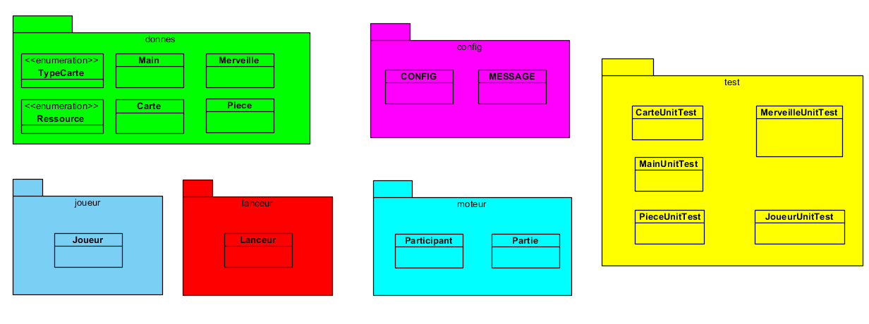
Découpage en package et en classes

Slide 16
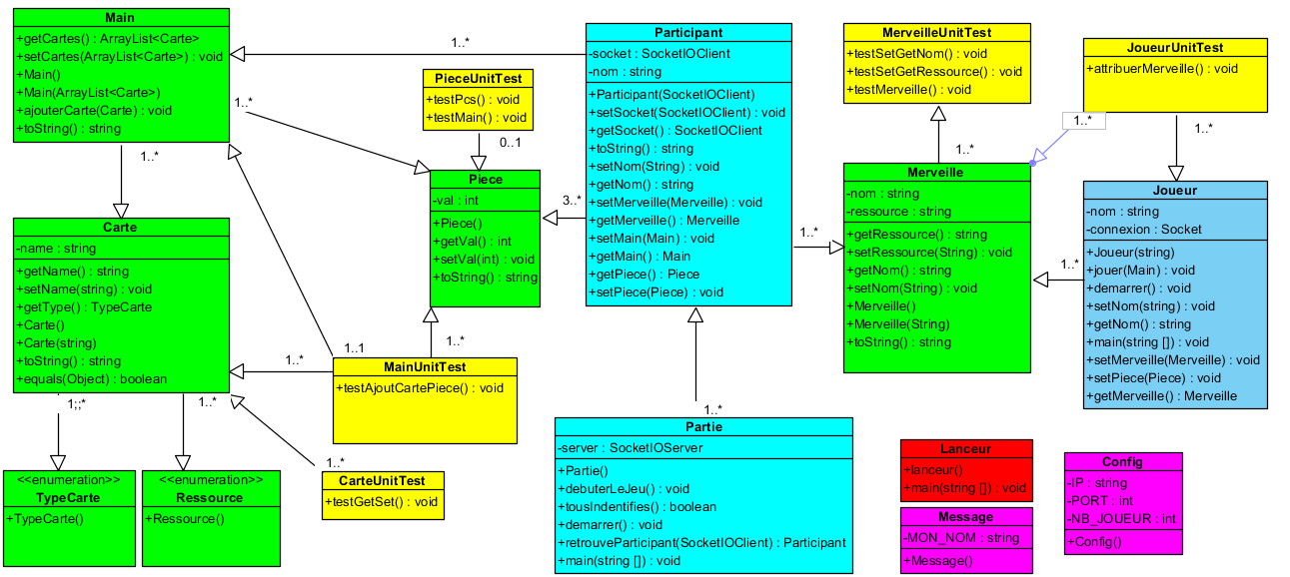

Slide 17
Evolution du code, refactoring
Changement de plan d’itérations
Réorganisation multiple des packages : moteur pour les classes client et serveur repectivement Participant.java et Partie.java
Intégration récente du package test pour les test unitaires

Slide 18
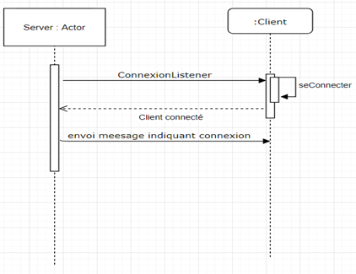
Diagrammes de séquence
Connexion client-serveur

Slide 19
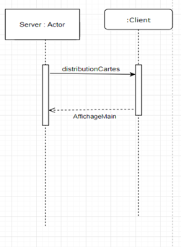
Distribution des cartes côté client et renvoi de la main côté serveur

Slide 20
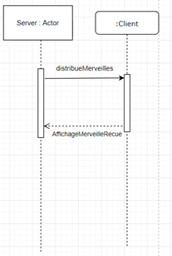
Distribution des merveilles

Slide 21
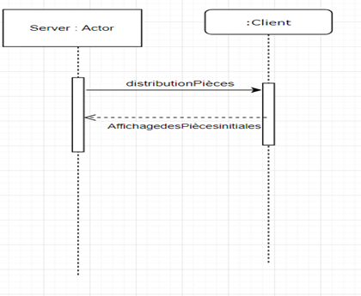
Distribution des pièces côté client et affichage des pièces initiales coté serveur

Slide 22
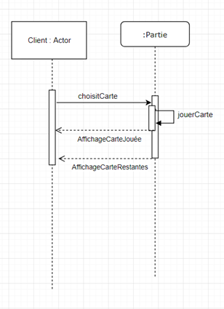
Déroulement d’un tour côté client et côté serveur

Slide 23
Merci à toutes et à tous pour votre attention

